Slide 2
Цель проекта

Slide 3
Проектное решение

Slide 4
Благополучатели результатов проекта

Slide 5
Ожидаемые эффекты

Slide 6
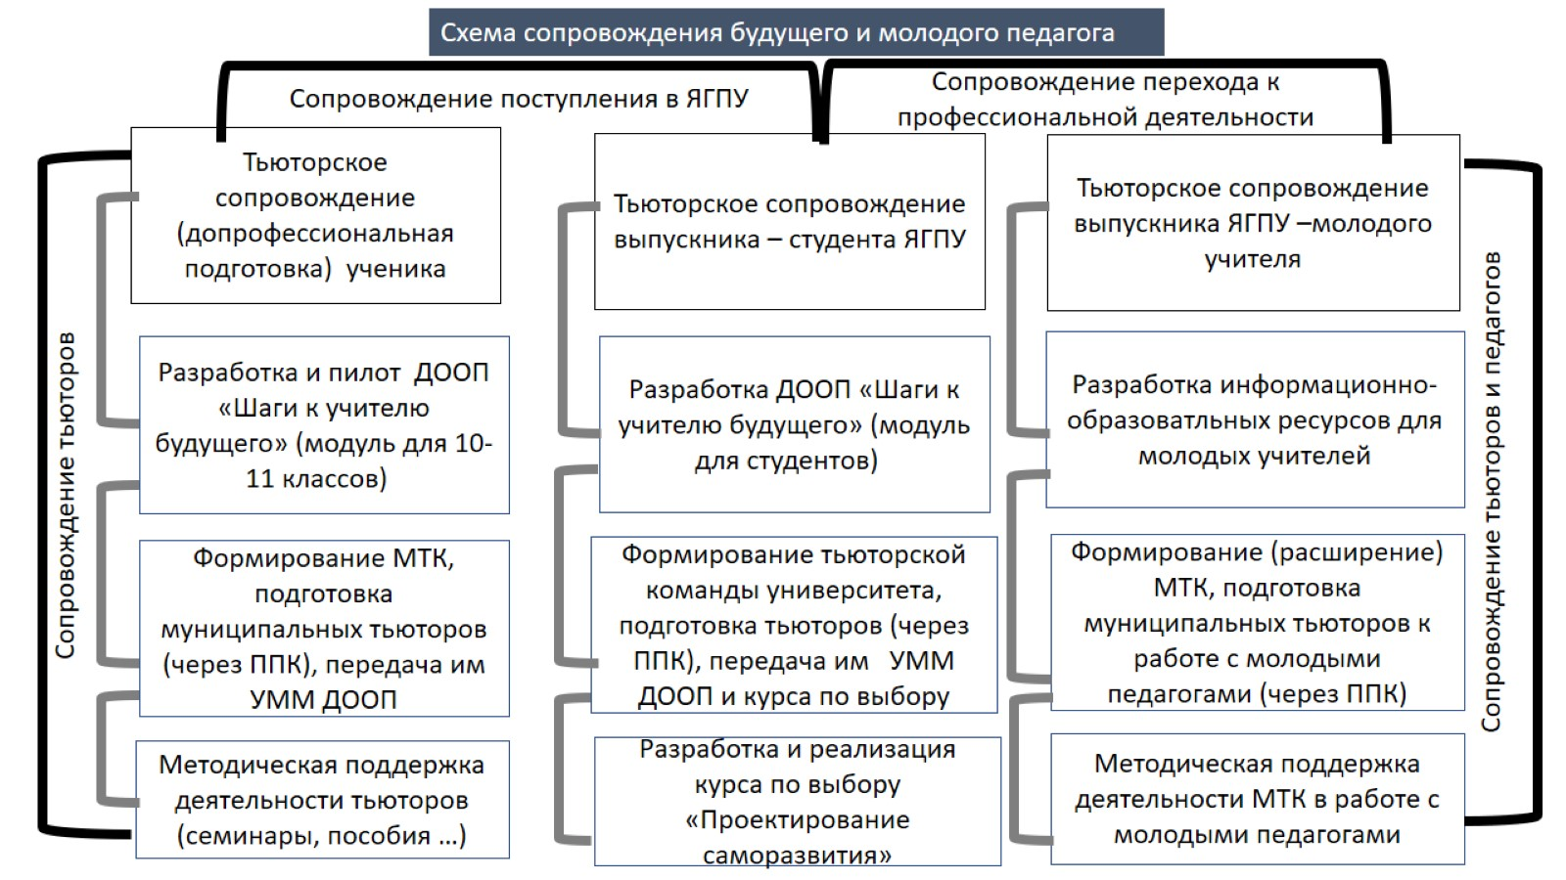

Slide 7
Со-исполнители проекта

Slide 8
Этапы реализации проекта

Slide 9
2023 г. Разработка структурно-функциональной модели и создание ресурсов

Slide 10
План проектных работ

Slide 11
Февраль - март

